Slide 1

Chromebook用
データの整理をしよう
せい り
【まとめ用フォルダの作成】
※
今年使用したデータをまとめるためのフォルダを作成する
※フォルダとは・・・ファイルを整理して、入れておくための「はこ」です

Slide 2
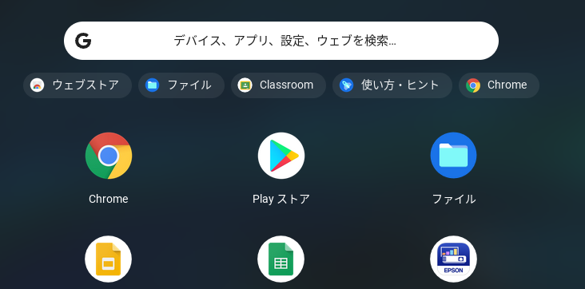
ファイルアプリを開く
ファイルをタップして開きましょう

Slide 3
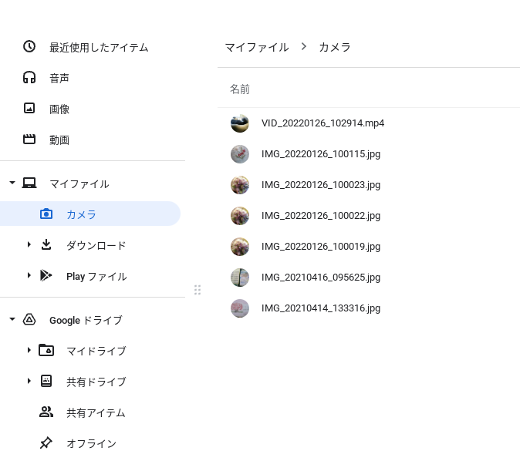
ほ ぞ ん
かくにん
いろいろな保存先の確認
『マイファイル』
Chromebook本体に保存されている
データが入っています。
さつえいした写真などが保存されています
『Googleドライブ』
オンライン上(クラウド）に保存されている
データが入っています。
その中の『マイドライブ』に個人のデータが
保存されています

Slide 4
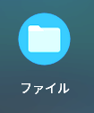
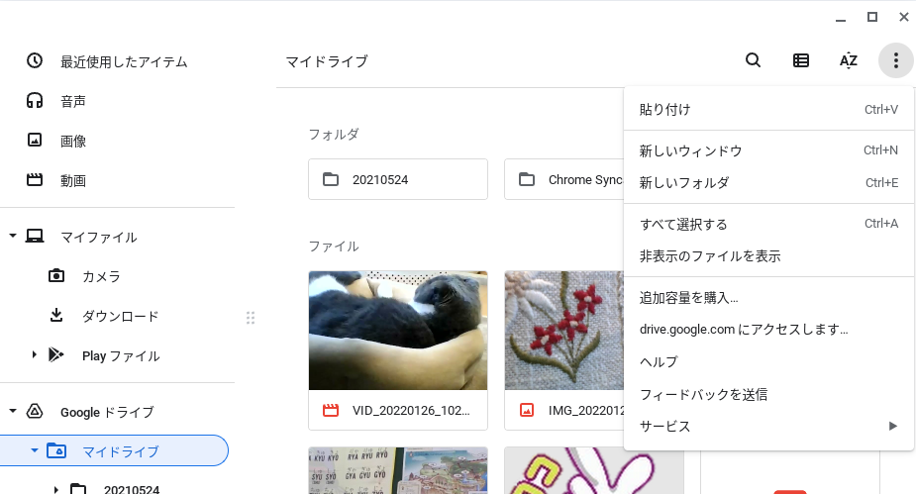

まとめ用のフォルダの作成
「Googleドライブ」 ⇒ 「マイドライブ」 をタップして開きます
Notes:
データの保存先フォルダの作成は、マイドライブ整理編で行っていた場合は、２～４のスライドは不要

Slide 5

まとめ用のフォルダの作成
画面右上の をタップして 『新しいフォルダ』 を選びましょう
Googleドライブの
フォルダとは
ファイルを整理して
入れておくための箱です

Slide 6
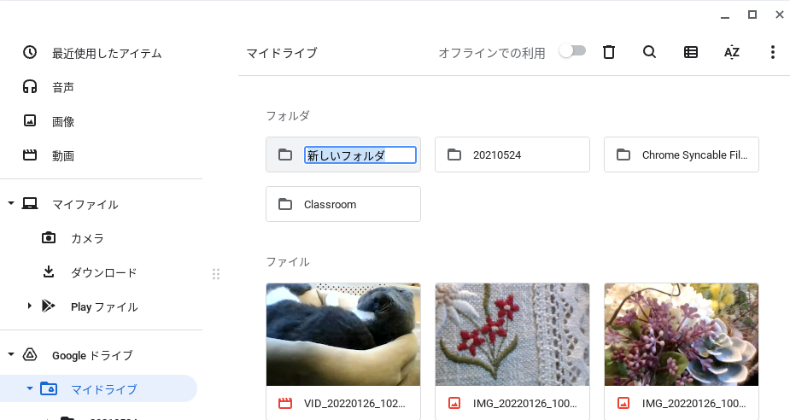



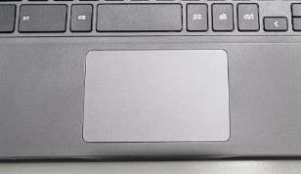
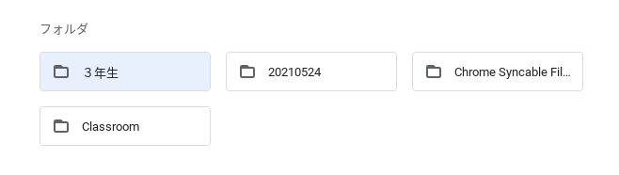


まとめ用のフォルダの作成
新しいフォルダの名前を 『小学(中学）〇年生』 などに変えます
もう一度入力し直す時には
「新しいフォルダ」にカーソルをのせて
右クリックして「名前の変更」を選びましょう
青く色がついているところに
そのまま入力します
新しいフォルダ
２本ゆびで「とん」
右クリック

